Slide 1
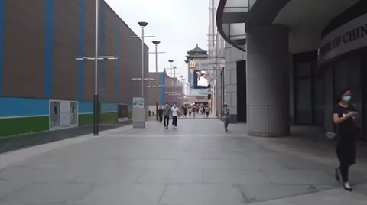

Slide 2
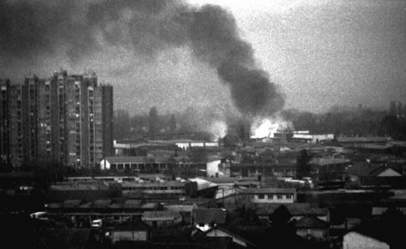
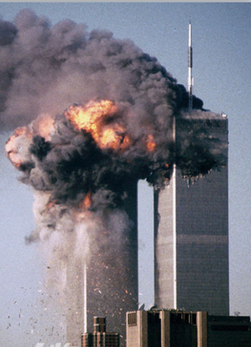
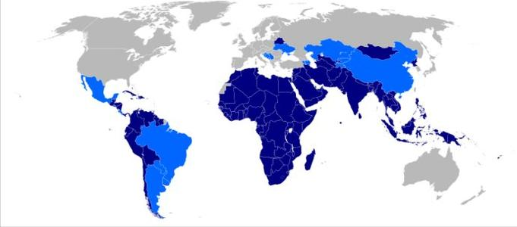
世界格局：一种相对稳定的国际关系。决定国际关系变化的主要原因是各国实力的对比是否发生了重大变化。
课标：初步了解“冷战“后世界多极化的发展趋势。
”
第21课 冷战后的世界格局
Notes:
近代以来，世界格局发生了几次重要变化，请同学们回想一下所学知识，回答下列问题：
1991年苏联解体，冷战结束，两极格局被打破了，世界形势发生了怎样的变化呢？

Slide 3
一、霸权主义和地区冲突
“这是最好的时代,也是最坏的时代。”
——习近平世界经济论坛2017年年会开幕式的主旨
阅读材料并结合所学，“最好的时代”指什么？
自从冷战结束以来，武装冲突和几乎所有其他形式的政治暴力活动都在减少。国际恐怖活动是唯一有所增加的政治暴力活动。世界要比过去和平得多。
——《人类安全报告》
“最好的时代”：走向缓和,和平与发展成为时代的主题

Slide 4
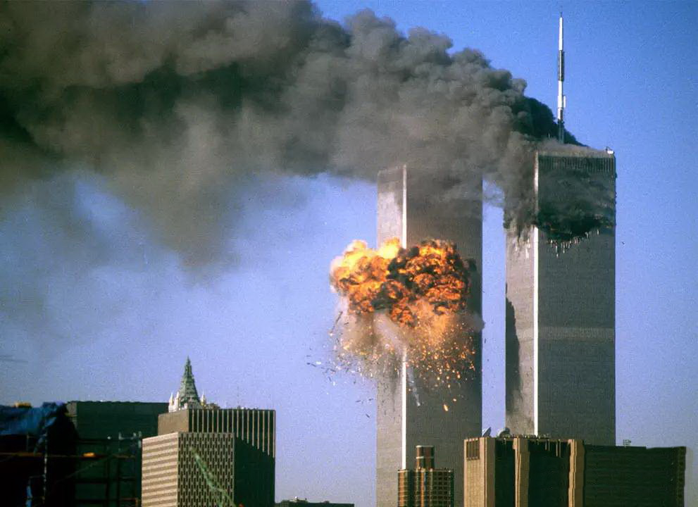
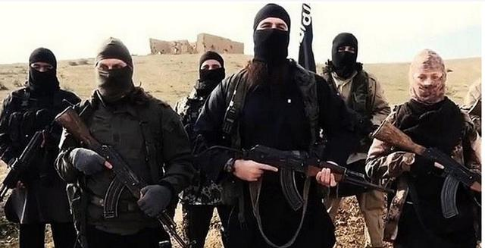
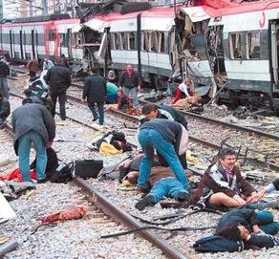
一、霸权主义和地区冲突
“最坏的时代”指什么？
仍然存在很多矛盾和冲突
威胁世界安全的主要因素：地区冲突、民族矛盾、宗教纷争、恐怖活动抬头。
霸权主义
911恐怖袭击
ISIS对国际和平与安全构成了全球性的和史无前例的威胁
马德里311列车爆炸案

Slide 5
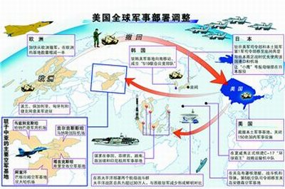
五角大楼《2013财年美军基地结构报告》显示，美国海外军事基地遍及除南极洲外的六大洲、四大洋，辐射全球40多个国家，基地总数598个。

Slide 6
一、霸权主义与地区冲突
材料：“人道专卖店，货色多而全：小到微型枪，大至航母舰，隐形轰炸机，集束贫铀弹。人道专卖店，专门造灾难：封锁古巴国，袭击阿富汗，轰炸南联盟，陈兵巴尔干。轰炸居民点，轰炸交通线，轰炸炼油厂，轰炸发电站……无辜老百姓，妻离又子散，家园成废墟，生灵遭涂炭……人道专卖店，血腥专卖店。魔鬼扮天使，丑名遗万年！”
思考：上述诗文体现了美国哪种行为？
为了称霸世界，美国打着“人道主义”的旗号，干涉别国内政，推行霸权主义，发动局部战争。

Slide 7
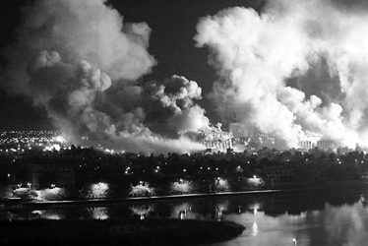
一、霸权主义和地区冲突
霸权主义事例有：
1999年，轰炸南斯拉夫
2003年，伊拉克战争

Slide 8
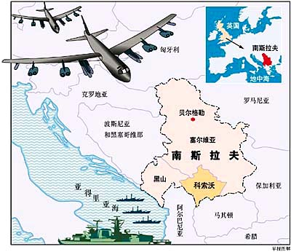

时间
起因
经过
结果
1999年
北约支持南联盟内部科索沃地区的阿尔巴尼亚族分裂势力独立，南联盟坚决反对北约干涉内政
北约打着“人权高于主权”的幌子，越过联合国安理会，对南斯拉夫联盟共和国进行了持续78天的轰炸。
对南斯拉夫联盟的军事目标和基础设施进行了连续78天的轰炸，造成了1800人死亡，6000人受伤，经济损失总共达2000亿美元。
南斯拉夫联盟军队撤出科索沃

Slide 9
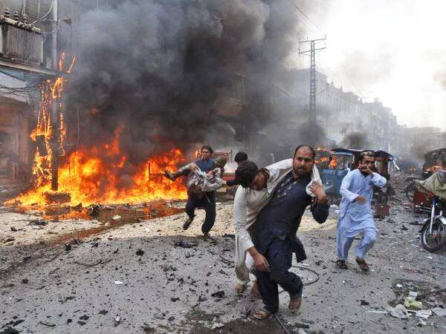
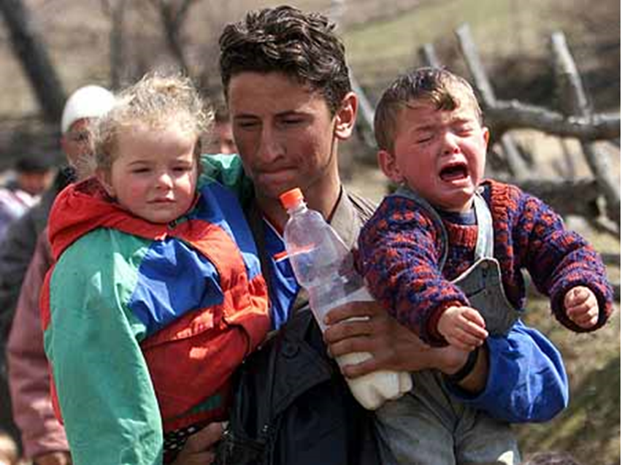
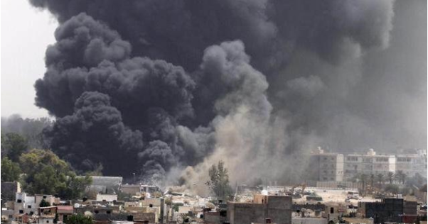
炮火轰炸下的南斯拉夫

Slide 10
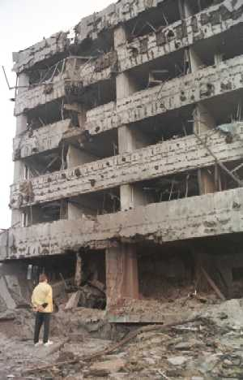
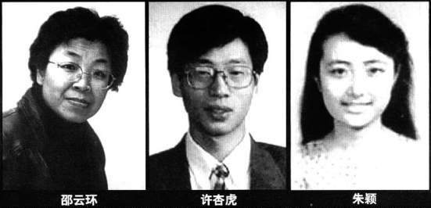
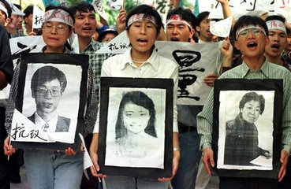
1999年5月8日中国驻南大使馆遭到北约导弹袭击。3名中国记者不幸牺牲。
化做废墟的中国驻南斯拉夫大使馆

Slide 11
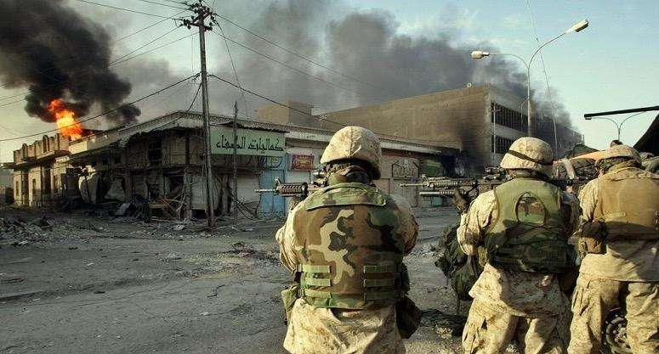
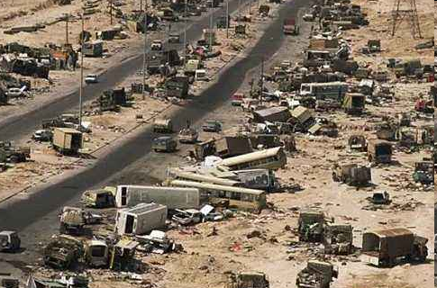
一、霸权主义和地区冲突
伊拉克战争
2003年美国借口伊拉克拥有大规模杀伤性武器发动伊拉克战争，战争持续到2011年。虽然推翻了萨达姆政权，但自始至终都没有找到所谓的“生化武器”，因此这次战争实质就是美国为维护其世界霸主地位而发动的。

Slide 12
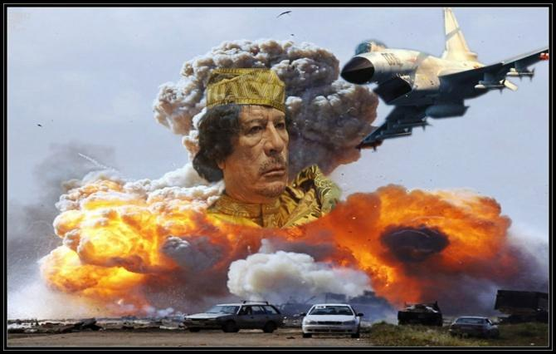
一、霸权主义与地区冲突
2018年4月13日晚，美国借口叙利亚化学武器袭击事件，与安理会成员国英法一道对叙利亚实施军事打击，已造成多名平民伤亡。
2021年2月25号美国对叙利亚空袭。

Slide 13
一、霸权主义和地区冲突
美国在参加和尊重国际人权公约方面一直保持着很差的纪录。美国是除索马里外唯一没有加入《儿童权利公约》的国家，也是世界上少数几个没有加入《消除对妇女一切形式歧视公约》的国家之一。美国签署《经济、社会、文化权利国际公约》已经23年，但至今仍未批准该公约。1999年6月8日美洲国家组织成员国签署了《美洲消除对残疾人一切形式歧视的公约》，而美国是没有在公约上签字的个别国家之一。
──《1999年的美国人权纪录》
美国标榜“人权”，但美国国内仍存在种族歧视、民族不平等问题。
美国在海湾战争期间投掷的大量贫铀弹，对自然环境和人民健康造成严重破坏。显然，这也是与它标榜的“人权”相违背的。
有资料显示，美国在海湾战争中向伊拉克投掷94万多枚贫铀弹，总重量约320吨，对伊拉克的环境和人民的生活健康造成了严重破坏。伊拉克卫生部发布报告指出，伊拉克的癌症患者在海湾战争后大量增加，由1989年的6555人增加到1997年的10931人。
——《2001年的美国人权纪录》

Slide 14
央视新闻网3月18日报道，联合国人权理事会第46次会议17日审议美国国别人权审议结果，此次审议再次敲碎了美国人权状况的“滤镜”，系统暴露出其在人权问题上的阴暗面。在这次审议期间，116个国家的代表对美国人权状况进行了评议。这些国家代表和有关联合国机构及非政府组织一起，以各种形式对美国提出了347条人权改进意见。尽管美国代表坚称对本国人权纪录“感到自豪”，但是无数事实和数字却揭示了迥然不同的故事，显示出美国人权记录的“一地鸡毛”。
美国的“人道主义”实质：美国所谓的“人权”和“正义”，是美国企图利用它作为世界上唯一的超级大国地位，加紧推行霸权主义，实施自己称霸世界的野心，最终实现领导世界的全球战略目标的工具。

Slide 15
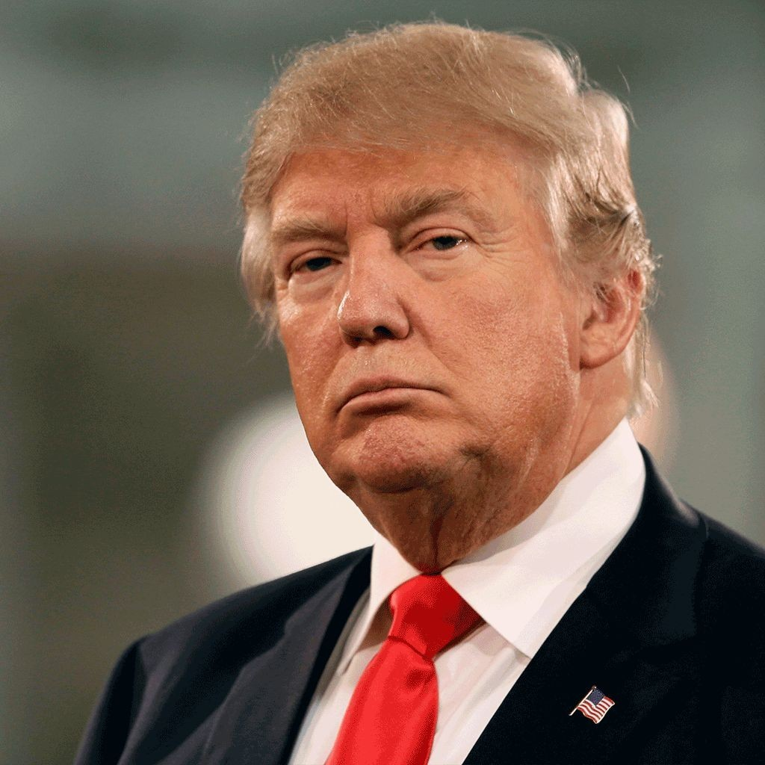
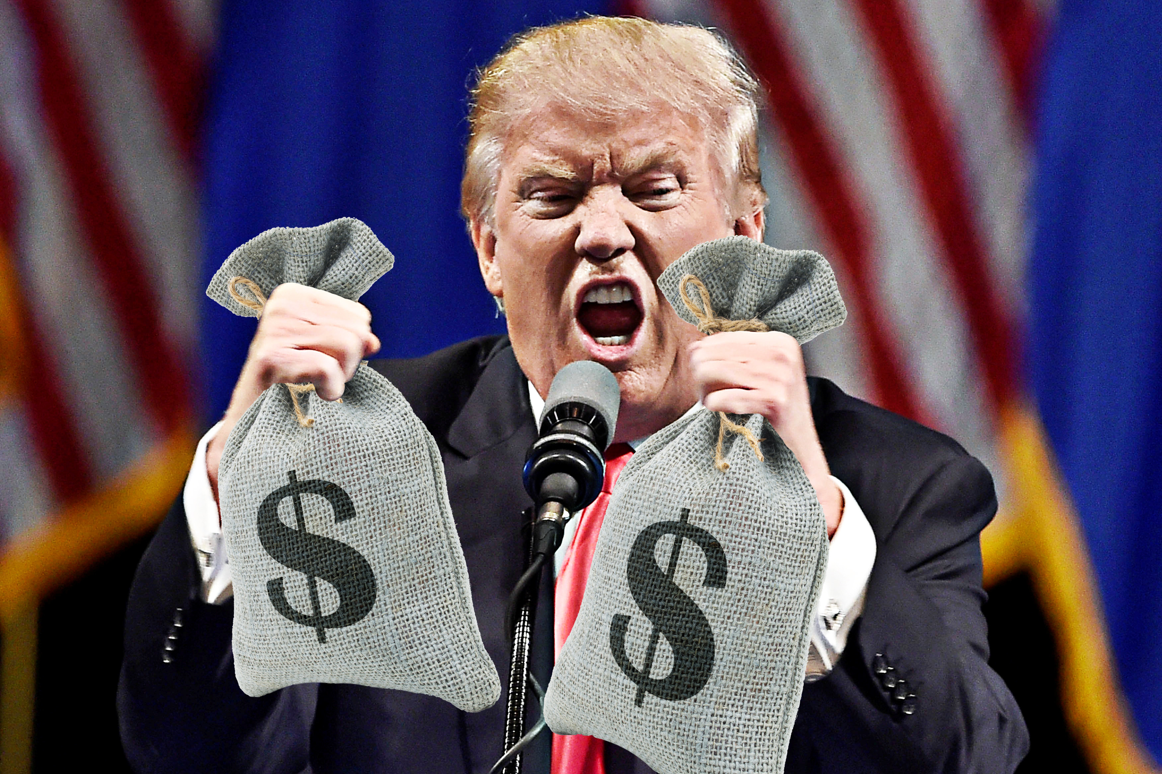
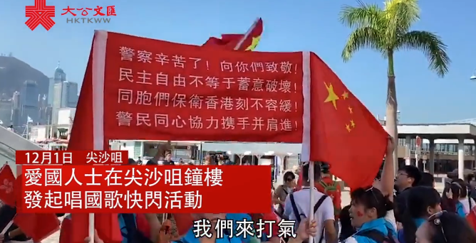
历史上美国曾经也打着“人权高于主权”的幌子干涉中国内政
2019年美国参、众议院不顾中国政府多次强烈反对，先后通过了《香港人权与民主法案》。
美国总统特朗普于2019年11月27日签署“香港人权与民主法案”。

Slide 16
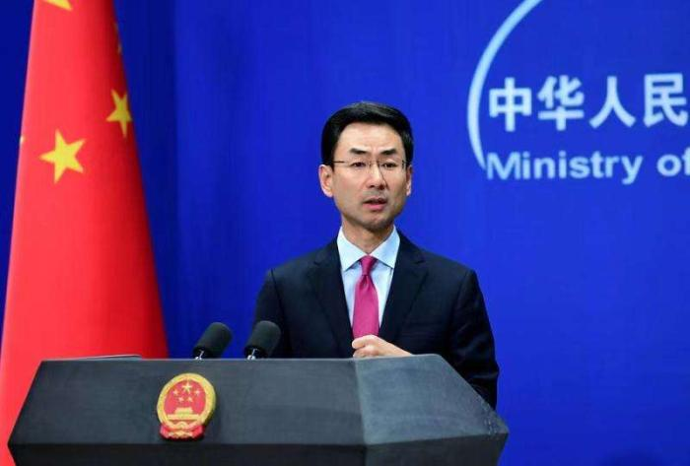
一、霸权主义和地区冲突
面对美国的“人权外交'，我们应该怎么办？
我们应当坚决反对将人权与各种援助，甚至互惠性的贸易往来挂钩，不接受把人权作为交往的条件，这有损于国家的主权完整和国家尊严。

Slide 17
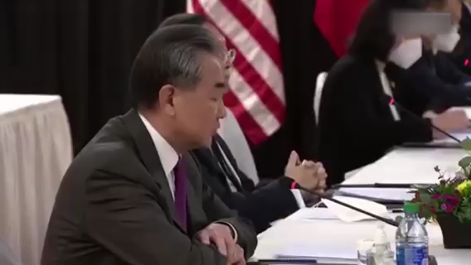

Slide 18
二、世界多极化趋势的发展
材料：20世纪80年代末以后，美国成了唯一超级大国，它的战略目标就是要建立在美国主宰下的单极世界或叫做“美国统治下的和平”。……但是，另一方面,其他一些大国或力量中心，如欧盟、俄罗斯、中国、印度、巴西在崛起，它们的综合国力正在发展壮大，它们主张国际关系民主化、多元化，反对由任何一个大国主宰世界事务。
——斯塔夫里阿诺斯《全球通史》
苏联解体
美国
美国企图建立单极世界
世界
世界朝着多极化方向发展

Slide 19
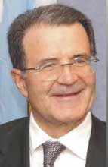

二、世界多极化趋势的发展
欧盟作为目前世界上最大的经济体，具有雄厚的经济、科技和军事实力，希望摆脱对美国的依赖，而且在国际事务中发挥着日益重要的作用，因此成为多极中强有力的一极。
欧盟委员会前主席普罗迪称，欧洲的一个主要目标是建立“一个和美国平起平坐的欧洲大陆上的超级大国”。

Slide 20
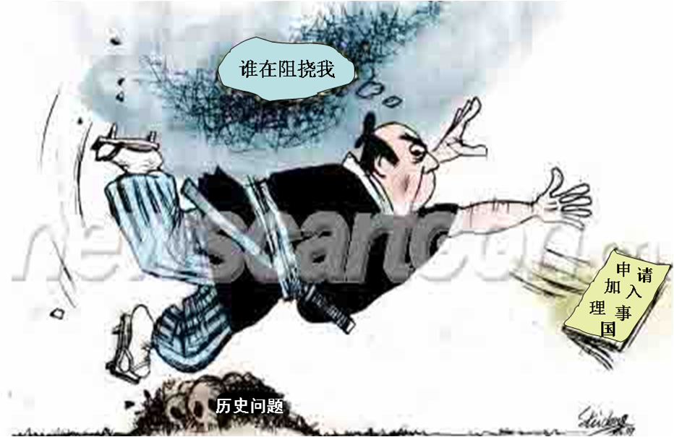
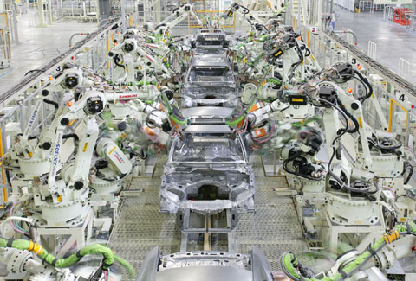
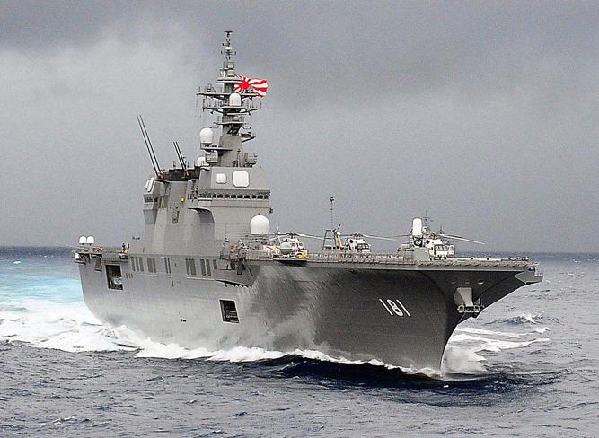
二、世界多极化趋势的发展
日本是仅次于美国、中国的世界第三大经济强国。20世纪末，其军费开支居世界第二， 同时日本在积极谋求世界政治大国的地位。
日本汽车工业
日本“出云”号准航母

Slide 21
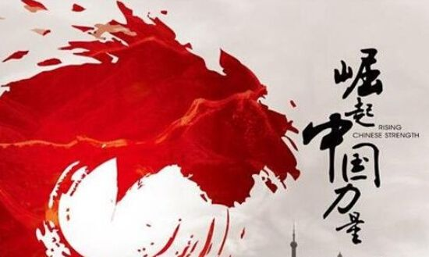
二、世界多极化趋势的发展
中国通过改革开放，经济快速发展，国家综合实力显著增强。2010年，中国的经济规模已经位居世界第二，仅次于美国。在疫情大考之下，2020年我国国内生产总值达到15万亿美元左右，稳居世界第二。2020年中国成为全球唯一实现经济正增长的主要经济体。
中国的和平崛起对世界格局产生了重大影响。

Slide 22
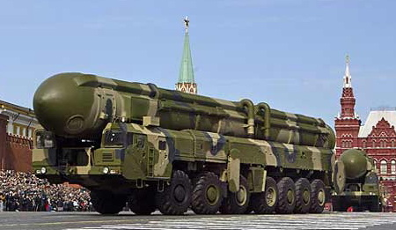
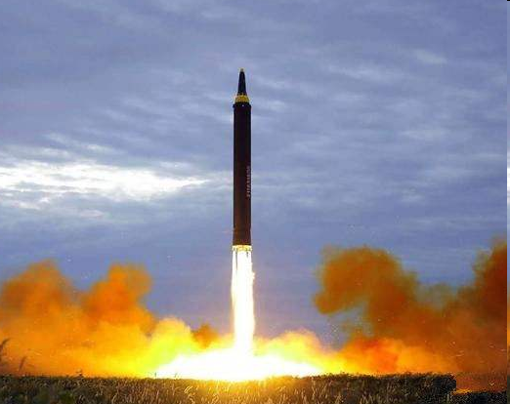
二、世界多极化趋势的发展
俄罗斯作为地跨欧亚大陆的大国，虽然经历了苏联解体带来的动荡，但经济基础好，人口素质高，至今仍具有较强的军事和科技实力。它继续作为拥有足以毁灭美国的军事力量而存在，仍然是多极化力量中重要的一极。
阅兵式上的俄罗斯战略导弹

Slide 23
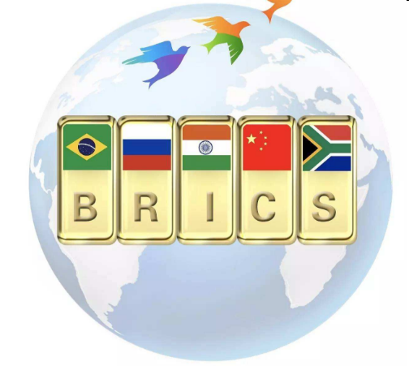
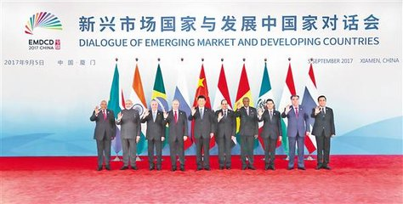
二、世界多极化趋势的发展
广大发展中国家的人口占全世界人口总数的3/4，它们的总体实力在不断增强，国际影响不断扩大，成为推动世界多极化趋势发展的一支不可忽视的力量。
习近平主持新兴市场国
家与发展中国家对话会
金砖国家

Slide 24
二、世界多极化趋势的发展
世界银行公布的2003年世界GDP排名：
1. 美国：10,8572亿美元
2.日本：4,2907亿美元
3.德国：2,3862亿美元
4.英国：1,7750亿美元
5.法国：1,7316亿美元
6.意大利：1,4554亿美元
7.中国：1,3720亿美元
8.加拿大：8505亿美元
9.西班牙：8271亿美元
10.墨西哥：6116亿美元
世界银行公布的2013全球各国GDP排行;
1.美 国: 15.83万亿美元
2.中 国: 8.3万亿美元
3.日 本: 5.3万亿美元
4.德 国: 3.4万亿美元
5.法 国: 2.6万亿美元
6.英 国: 2.5万亿美元
7.巴 西: 2.3万亿美元
8.意大利: 2.1万亿美元
9.俄罗斯: 2.0万亿美元
10.印 度: 1.8万亿美元
世界银行公布的2018全球各国GDP排行：
1.美国：19.56万亿美元
2.中国：13.17万亿美元
3.日本：4.34万亿美元
4.德国：3.6万亿美元
5.英国：3.23万亿美元
6.印度： 2.61万亿美元
7.法国：2.59万亿美元
8.意大利：1.93万亿美元
9.巴西：1.76万亿美元
10.加拿大：1.68万亿美元
美国在当今世界格局中处于优势地位！

Slide 25
二、世界多极化趋势的发展
欧盟
20世纪世界格局的三次变动
一战后世界格局：
二战后世界格局：
冷战后世界格局：
广大发展中国家
凡尔赛—华盛顿体系
中
日
美
美苏两极格局
俄
一超多强，向多极化方向发展
多强
一超
新的世界格局形成过程中
具有决定性因素的是：
经济实力

Slide 26
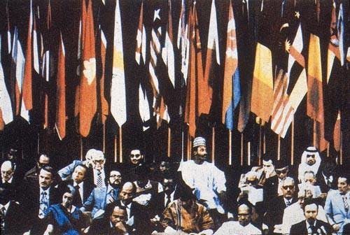

三、建立国际新秩序的努力
1、不结盟运动
1961年不结盟运动在其宣言中说：“我们一开始就坚持反对集团政策和外国统治，反对一切形式的政治和经济霸权，而主张每一个国家拥有自由、独立和自主发展的权利。我们从来不同意充当任何人的橡皮图章或后备军。”
时间：
1961年
目的：
维护国家独立，
摆脱美苏控制
意义：
标志着广大发展中国家已经成为国际政治舞台上一支重要的力量，冲击着两极格局。

Slide 27
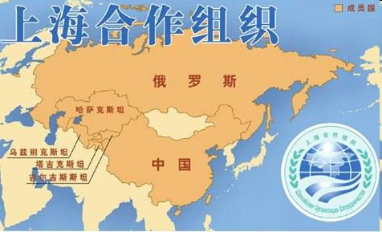
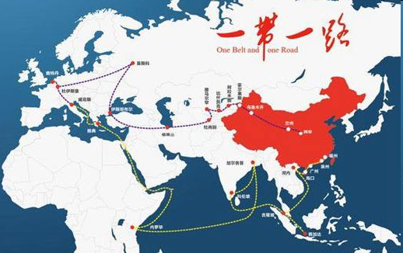

三、建立国际新秩序的努力
2、国际政治经济新秩序
各国努力：
各国致力于发展经济
①主张平等互信、包容互鉴、合作共赢的精神
②走和平发展道路，坚持独立自主的和平外交政策。③反对霸权主义和强权政治，绝不干涉他国内政。
④构建人类命运共同体。⑤积极推动全球治理变革
中国努力：

Slide 28

面对当前世界局势的发展变化，中国该如何应对，才能在多极化趋势中占据有利位置？
1、大力发展经济，提高综合国力和国际竞争力
2、大力发展科学技术，实施科教兴国战略
3、必须坚决反对霸权主义和强权政治，维护世界和平
4、加强国际合作，积极倡导公正合理的国际政治经济新秩序

Slide 29

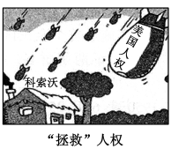
中考链接
1．（2018·山东聊城·25）右边的漫画《“拯救”人权》的寓意是（ ）
B
A．科索沃地区的民族矛盾异常尖锐
B．美国名为拯救人权实为武装干涉
C．美国试图恢复科索沃地区的和平
D．北约与俄罗斯在科索沃冲突加剧

Slide 30
2．（2018·湖南长沙·22）法里德·扎卡里亚的《后美国时代》一书认为：“我们目前正在经历的则是现代史上的第三次权力转变，或可称群雄竞起的时代。”“群雄竞起”指的是（ ）
A．两极格局形成 B．经济全球化趋势
C．美国成为全球霸主 D．世界格局多极化趋势
D

Slide 31
3．（2018·山东滨州·25）十九大报告指出，世界正处于大发展大变革大调整时期，贫富分化日益严重，地区热点问题此起彼伏，恐怖主义、网络安全、重大传染性疾病、气候变化等非传统安全威胁持续蔓延。对此应有的认识是（ ）
①人类面临着许多挑战 ②当今世界并不太平 ③挑战与变革是当今时代的两大主题 ④应充分发挥联合国等国际组织的作用
A．①②③ B．②③④
C．①②④ D．①②③④
C

Slide 32
4、（2020·江苏苏州·24）2020年，一场新冠疫情席卷世界。有学者认为：在现有的“一超多强”格局中，作为“一超”的美国在防疫抗疫中的表现乏善可陈，软硬实力遭受重挫，将大大加速其已有的相对衰落进程，单极霸权梦更加遥远。在“多强”成员中，中国的抗疫成就和对世界的贡献举世公认，实力会得到提升。与此同时，欧洲国家和日本在抗疫中同美国的合作远不及同中国的合作，美欧日构成的“大西方”进一步虚化。从这些分析可以得出的结论是（ ）
A．美欧日的联盟已彻底瓦解 B．疫情将加速世界多极化进程
C．中国同欧日结盟对抗美国 D．“一超多强”格局已经结束
B

Slide 33
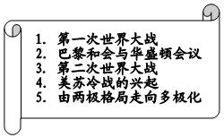
5、（2020·湖北孝感·21）历史兴趣小组开展主题性学习，同学们围绕右图内容收集资料，这次学习的主题应该是（ ）
A．资本主义国家的不平衡发展 B．20世纪国际政治格局的演变
C．社会主义国家的建立与巩固 D．亚非拉民族民主运动的高涨
B

Slide 34
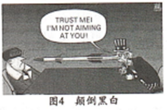
6、（2020·四川甘孜·36）图4是反映美国在欧洲部署反导系统的漫画。图中文字为“相信我（美国），我不是针对你（俄罗斯）”。漫画（ ）
A
A．嘲讽了美国的霸权主义思维 B．反映了多极化趋势不断增强
C．标志美苏争霸格局依然持续 D．表明美国对欧洲的控制削弱

Slide 35
课堂总结：
推行霸权主义：美国
霸权主义与地区冲突
冷战后的世界格局
反对霸权主义，
构建人类命运共同体
表现：轰炸南斯拉夫联盟；伊拉克战争
美国企图建立单极世界
世界多极化趋势的发展
欧盟、日本、中国、俄罗斯和发展中国家的制约
建立国际新秩序的努力
不结盟运动
中国的和平发展道路

